Slide 1
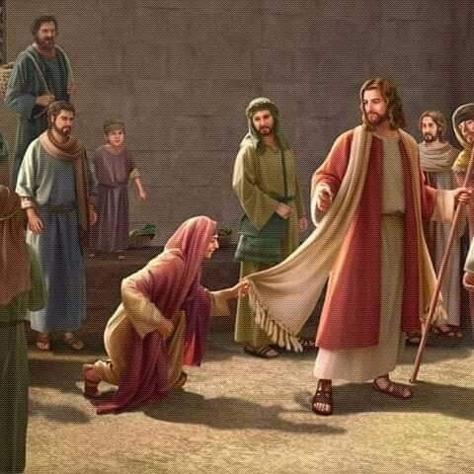
Dvanaest godina smrtonosne bolesti
Dodirom izliječena
Mk 5,25-34
1

Slide 2
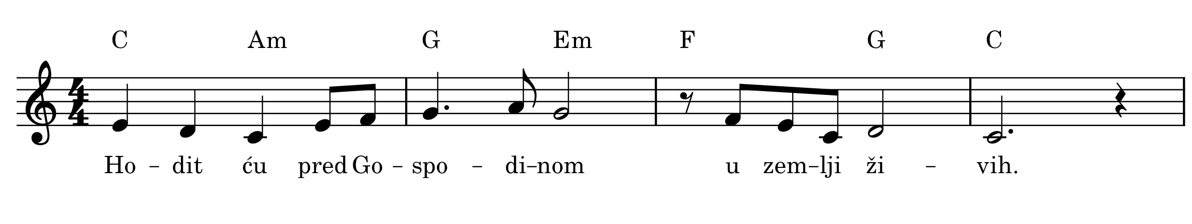
Hodit ću pred Gospodinom (Ps 116)

Slide 3
Dvanaest godina smrtonosne bolesti
Dodirom izliječena
Mk 5,25-34
3

Slide 4

Dođite, otpočinite! Duhovne vježbe
Sestre Uršulinke
Ludbreg, 14. do 23. srpnja 2024. amdg.eu

Slide 5
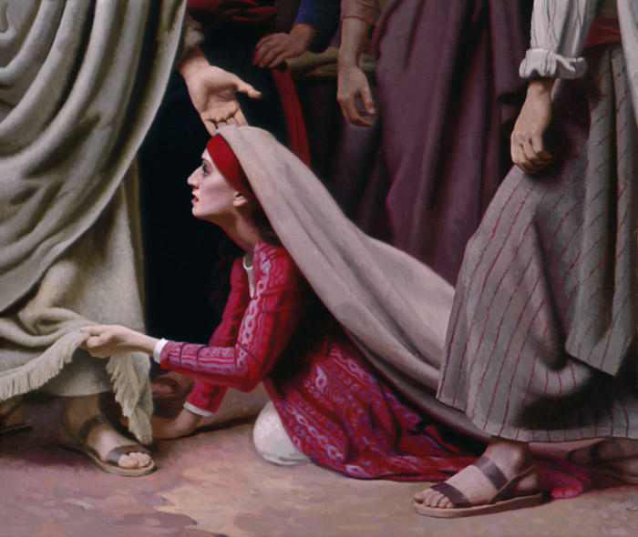
Moj dugogodišnji križ
Koja nevolja meni već duže vremena oduzima život?
Kako u meni djeluje Božja sila?
Mogu li ja izreći Isusu sve po istini?

Slide 6
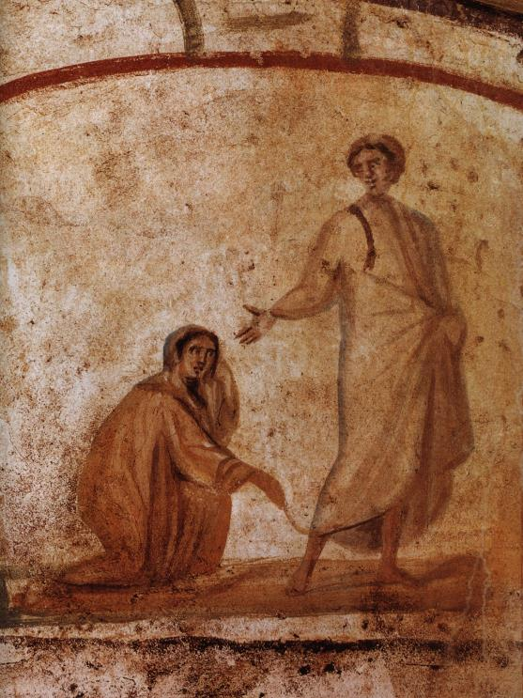
Spasonosni dodir
Vjera (Mk 5,34): ako se samo uhvatim, primim se za odijelo (28) – dodir (30.31)
„Ne zadržavaj se!” (Iv 20,17)
Isus nju vidi, iako pritisnut mnoštvom (32)
Njoj govori (34) – očinski
Krv je život (Lev 17,11.14)
Smrtno ugrožena
12 godina: za svako pleme po jedna, cijeli život Jairove kćeri
Njezin „bič” (5,29.34) – opis ozdravljenja, Isusova potvrda
„Izrugat će i bičevati Sina Čovječjega” (Mk 10,34)
6

Slide 7
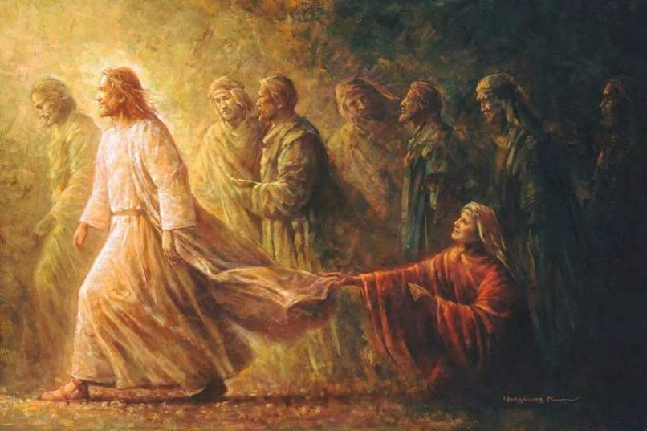
Vlastita inicijativa
Ne zagovor, ni ponuda
Sluša; otraga kao kod Šimuna (5,27)
„Bit ću spašena” – Božje djelo (5,28)
Mnogo patnje kod mnogih liječnika (5,26)
Potrošila sve
Pogoršanje – nikakva korist, ništa nije dobila!

Slide 8
Ozdravljenje
„Sila” – Isusovo čudo (Mk 5,30)
Spoznala u tijelu (29) – izliječena
Zna (33)
Nakon ozdravljenja u tijelu:
Strah i trema – drhtanje (33)
Isusu svu istinu (33) – dio ozdravljenja?
Poslanje:
Kći, koju je vjera spasila
Mir – u uskrsnom pozdravu, životni smjer
8

Slide 9
Moj dugogodišnji križ
Koja nevolja meni već duže vremena oduzima život?
Kako u meni djeluje Božja sila?
Mogu li ja izreći Isusu sve po istini?

